Slide 1

KONSEP DASAR DAN PENGENALAN ALGORITMA

Slide 2
INTRO
Komputer adalah sebuah "tools" yang
digunakan untuk melakukan
perhitungan

Slide 3

SISTEM
BILANGAN KOMPUTER
Komputer menggunakan sistem bilangan biner, yaitu nilai 0 dan 1

Slide 4
Karakter pada keyboard computer akan dikenali menggunakan kode ASCII yang akan dikonversi menjadi bilangan biner
SISTEM
BILANGAN KOMPUTER
Karakter A = 65 (ASCII)
= 1000001

Slide 5




Agar komputer dapat digunakan untuk membantu menyelesaikan permasalahan, maka dibutuhkan program yaitu sekumpulan bit instruksi yang disusun dengan algoritma dan logika
COMPUTER
INSTRUCTION

Slide 6
PROGRAMMING LANGUAGE
Bahasa pemrograman muncul untuk
mempermudah interaksi antara programmer dengan mesin komputer

Slide 7
PROGRAMMING LANGUAGE
Paradigma Pemrograman yaitu:
1. Pemrograman Prosedural
2. Pemrograman Fungsional
3. Pemrograman Terstruktur
4. Pemrograman Modular
5. Pemrograman Berorientasi Obyek
6. Pemrograman Berorientasi Fungsi
7. Pemrograman Deklaratif

Slide 8
PROGRAMMING LANGUAGE
Kategori bahasa pemrograman :
Bahasa tingkat rendah
Bahasa tingkat menengah
Bahasa tingkat tinggi

Slide 9
What is an Algorithm?
Algoritma adalah kumpulan urutan perintah yang logis untuk memecahkan sebuah permasalahan

Slide 10
ALGORITHM
REPRESENTATION
Algoritma dituangkan dalam bentuk :
Uraian deskripsi
Flowchart
Pseudocode

Slide 11

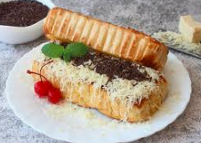
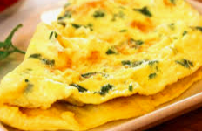
How To Make a Breakfast
01
03
04

Slide 12
Uraian Deskripsi (memasak mie goreng instan):
Tuangkan air secukupnya kedalam panci
Nyalakan Kompor
Letakkan panci diatas kompor
Ketika air sudah mendidih, buka bungkus mie.
Masukkan mie kedalam panic
Tunggu sampai sekitar 10 menit
Matikan kompor
Tiriskan mie dan taruh diatas piring.
Berikan bumbu
Aduk hingga merata
Mie Instan siap dihidangkan
ALGORITHM
REPRESENTATION

Slide 13
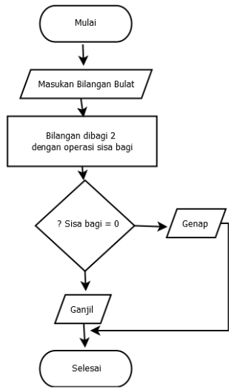
FLOWCHART
Simulasi Flowchart dapat menggunakan bantuan software RAPTOR yang dapat diunduh di
https://raptor.martincarlisle.com

Slide 14
PSEUDOCODE
04
Pseudocode adalah cara untuk menuliskan algoritma yang menyerupai bahasa pemrograman dengan beberapa konvensi.
Referensi pseudocode dapat menggunakan yang ada di lecture notes atau di URL :
http://users.csc.calpoly.edu/~jdalbey/SWE/pdl_std.html

Slide 15
PSEUDOCODE COMMAND
READ, OBTAIN, GET
DISPLAY, SHOW, PRINT
INPUT.
OUTPUT.
COMPUTE, CALCULATE, DETERMINE
SET, INIT
PROCESS.
INITIALIZE.
INCREMENT, BUMP
DECREMENT
PROCESS
PROCESS.

